Slide 1

ر رلالرااااااااااااااالا
اسم المقرر
إدارة مالية (2)
أستاذ المقرر
د. عبد الكريم قـندوز
جامعة الملك فيصل
عمادة التعلم الإلكتروني والتعليم عن بعد
1

Slide 2
المحاضرة الرابعة عشر
مراجعة شاملة لمقرر الإدارة المالية 2

Slide 3
الموضوعان الثاني والثالث: العائد والخطر
المحاضرة 2 إلى المحاضرة 4.

Slide 4
مسألة (1):
يرغب صندوق استثماري بتشكيل محفظة مثلى (ذات أقل درجة خطر ممكن) مكونة من أصلين من بين ثلاثة أصول متاحة أمامه: (أ) و(ب) و(ج) وبأوزان نسبية متساوية (50% من الأصل الأول و50% من الأصل الثاني).
يوضح الجدول التالي عوائد الأصول في الأوضاع الاقتصادية الممكنة مع احتمالات حدوثها:

Slide 5
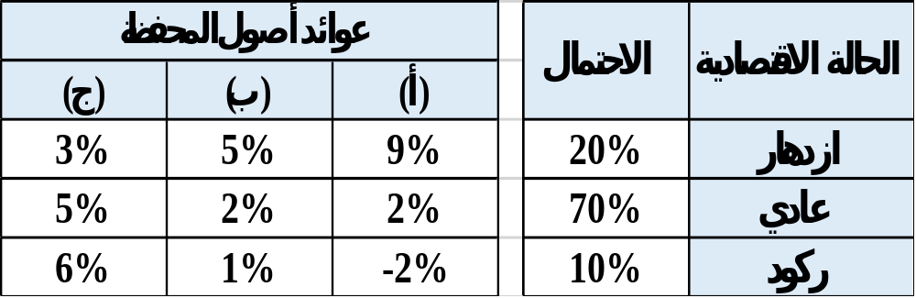

Slide 6
السؤال الأول: العوائد المتوقعة من الأصول الثلاثة (أ) و(ب)و (ج) هي على الترتيب:
9%، 7%، 6.56%
3%، 4%، 4.20%
10%، 9%، 4.5%
3%، 2.5%، 4.7%

Slide 7
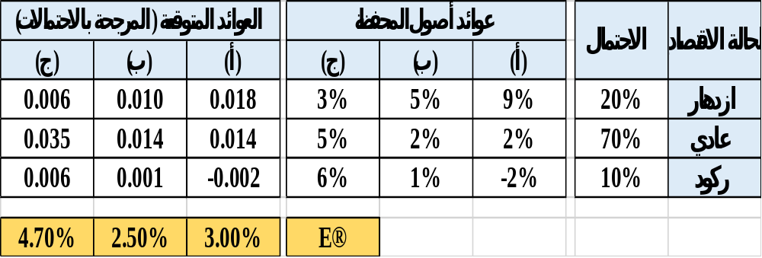
إيجاد الخيار الصحيح:

Slide 8
جواب السؤال الأول: العوائد المتوقعة من الأصول الثلاثة (أ) و(ب)و (ج) هي على الترتيب:
9%، 7%، 6.56%
3%، 4%، 4.20%
10%، 9%، 4.5%
3%، 2.5%، 4.7%

Slide 9
السؤال الثاني: قام الصندوق الاستثماري بحساب التباين المشترك بين الأصول المختلفة، حيث أن التباين المشترك بين (أ) و(ج) يساوي:
0.006
-0.0003
0.02
0.45

Slide 10
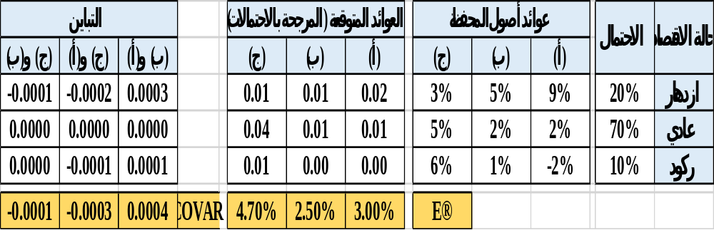
إيجاد الخيار الصحيح:

Slide 11
جواب السؤال الثاني: قام الصندوق الاستثماري بحساب التباين المشترك بين الأصول المختلفة، حيث أن التباين المشترك بين (أ) و(ج) يساوي:
0.006
-0.0003
0.02
0.45

Slide 12
السؤال الثالث: معامل الارتباط بين عوائد الأصلين (أ) و(ج) فيساوي:
-0.99
+0.78
-0.88
+0.12

Slide 13
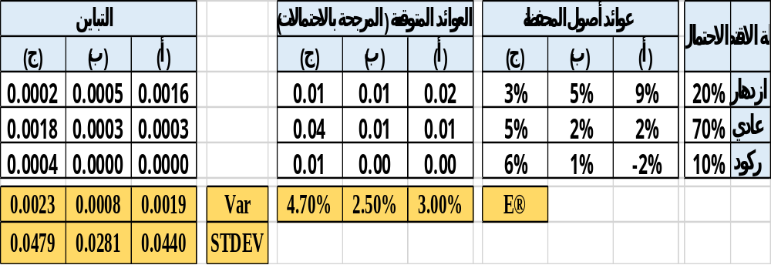
إيجاد الخيار الصحيح:

Slide 14
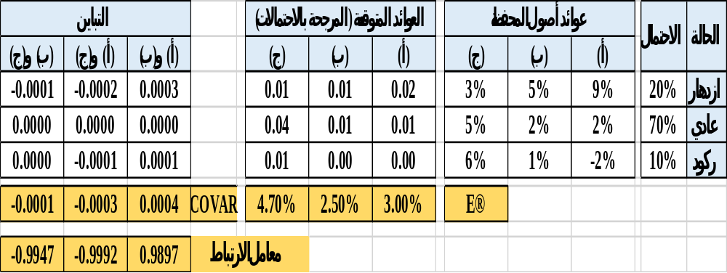
إيجاد الخيار الصحيح:

Slide 15
جوب السؤال الثالث: معامل الارتباط بين عوائد الأصلين (أ) و(ج) فيساوي:
-0.99
+0.78
-0.88
+0.12

Slide 16
الموضوع الرابع: الموازنة الرأسمالية وتحليل الخطر
المحاضرتان: 5- 6.

Slide 17
مسألة (1):
تواجه شركة معينة مشكلة المفاضلة بين خيارين:
الأول: إقامة مصنع آلي (Full Automatic) بتكلفة 55مليون ريال
الثاني: إقامة مصنع نصف آلي (Semi-Automatic) بتكلفة 40 مليون ريال.
الجدول الموالي يوضح التدفقات النقدية المتوقعة حسب الظروف الاقتصادية الممكن حدوثها (بملايين الريالات)

Slide 18
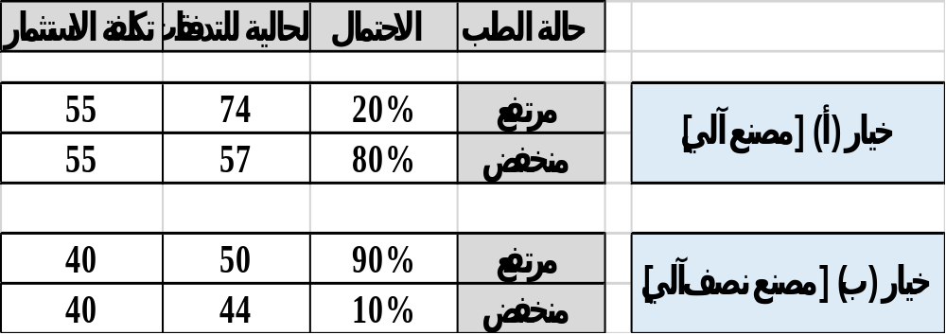

Slide 19
السؤال الأول: باستخدام شجرة القرار، فإن صافي القيمة الحالية المتوقعة للمشروع الأول (أ) هي:
5.4 مليون
4 مليون
7.8 مليون
8.9 مليون

Slide 20
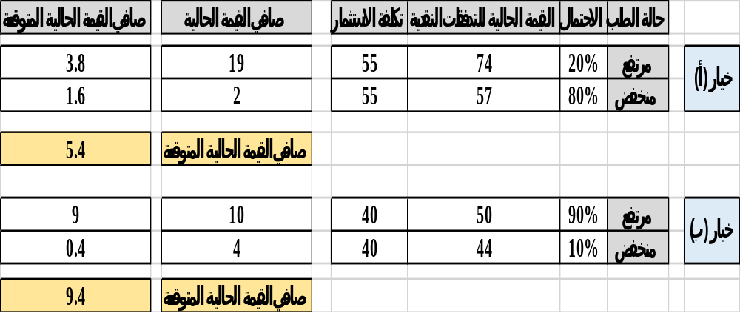
إيجاد الخيار الصحيح:

Slide 21
جواب السؤال الأول: باستخدام شجرة القرار، فإن صافي القيمة الحالية المتوقعة للمشروع الأول (أ) هي:
5.4 مليون
4 مليون
7.8 مليون
8.9 مليون

Slide 22
السؤال الثاني: باستخدام شجرة القرار، فإن صافي القيمة الحالية المتوقعة للمشروع الأول (ب) هي:
9.4 مليون
6 مليون
0
4.8 مليون

Slide 23
الموضوعان الخامس والسادس: مصادر التمويل
المحاضرات من 7 إلى 10.

Slide 24
مسألة 1:
تود شركة (النماء) الحصول على قرض مقداره مليون ريال لمدة عام من بنك الاستثمار بسعر فائدة اسمي قدره 12%

Slide 25
السؤال الأول: في حالة دفع الفائدة في نهاية السنة، فإن سعر الفائدة الفعلي يساوي:
11.7%
12.8%
11%
12%

Slide 26
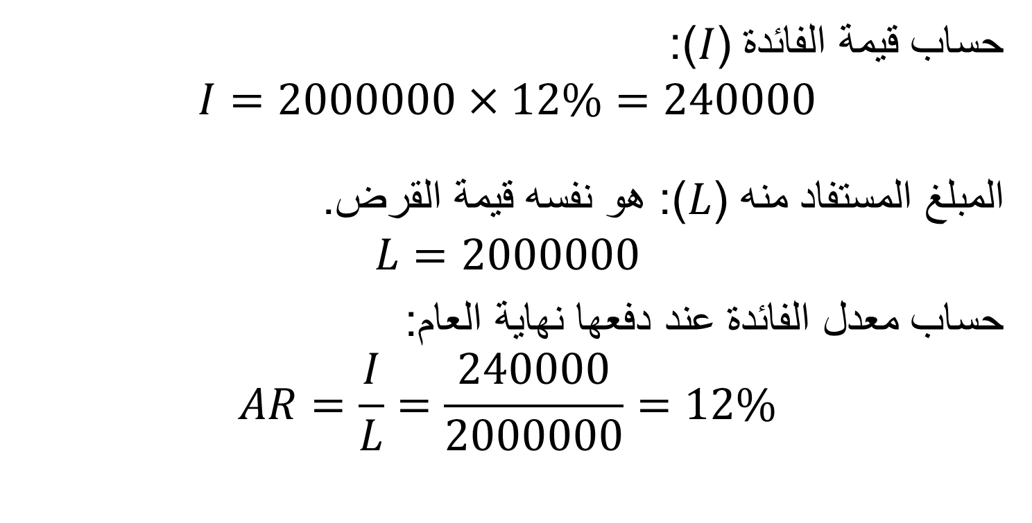
إيجاد الخيار الصحيح:
حساب قيمة الفائدة ($I$):
$$I=2000000×12\%=240000$$
المبلغ المستفاد منه ($L$): هو نفسه قيمة القرض.
$$L=2000000$$
حساب معدل الفائدة عند دفعها نهاية العام:
$$AR=\frac{I}{L}=\frac{240000}{2000000}=12\%$$

Slide 27
جواب السؤال الأول: في حالة دفع الفائدة في نهاية السنة، فإن سعر الفائدة الفعلي يساوي:
11.7%
12.8%
11%
12%

Slide 28
السؤال الثاني: في حالة دفع الفائدة مقدما، فإن سعر الفائدة الفعلي يساوي:
11.7%
13.64%
11%
12%

Slide 29
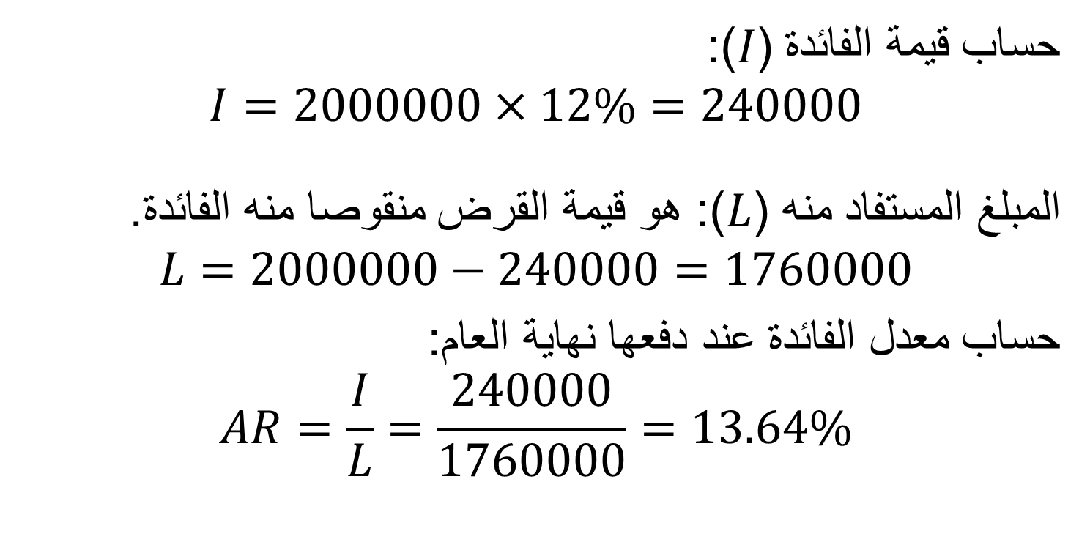
إيجاد الخيار الصحيح:
حساب قيمة الفائدة ($I$):
$$I=2000000×12\%=240000$$
المبلغ المستفاد منه ($L$): هو قيمة القرض منقوصا منه الفائدة.
$$L=2000000−240000=1760000$$
حساب معدل الفائدة عند دفعها نهاية العام:
$$AR=\frac{I}{L}=\frac{240000}{1760000}=13.64\%$$

Slide 30
جواب السؤال الثاني: في حالة دفع الفائدة مقدما، فإن سعر الفائدة الفعلي يساوي:
11.7%
13.64%
11%
12%

Slide 31
السؤال الثالث: في حالة وجود رصيد تعويضي قدره 200 ألف ريال، فإن سعر الفائدة الفعلي يساوي:
13.33%
12.8%
11.33%
12%

Slide 32
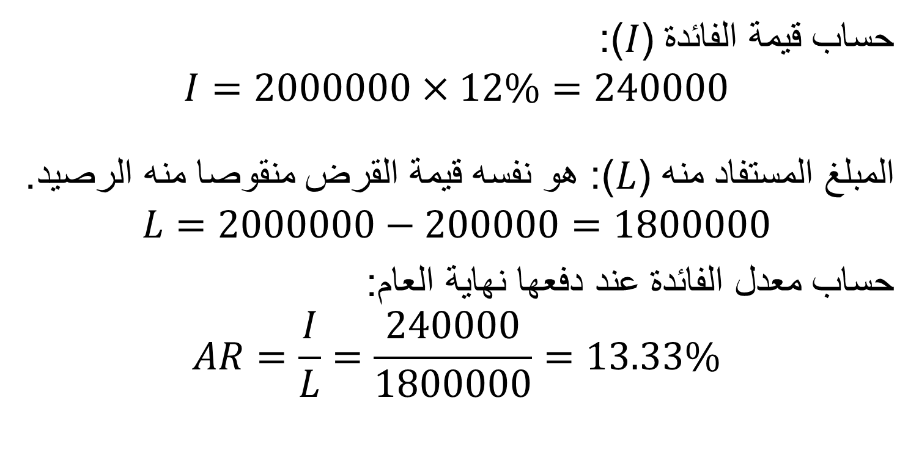
إيجاد الخيار الصحيح:
حساب قيمة الفائدة ($I$):
$$I=2000000×12\%=240000$$
المبلغ المستفاد منه ($L$): هو نفسه قيمة القرض منقوصا منه الرصيد.
$$L=2000000−200000=1800000$$
حساب معدل الفائدة عند دفعها نهاية العام:
$$AR=\frac{I}{L}=\frac{240000}{1800000}=13.33\%$$

Slide 33
جواب السؤال الثالث: في حالة وجود رصيد تعويضي قدره 200 ألف ريال، فإن سعر الفائدة الفعلي يساوي:
13.33%
12.8%
11.33%
12%

Slide 34
الموضوع السابع: تكلفة رأس المال
المحاضرة 11.

Slide 35
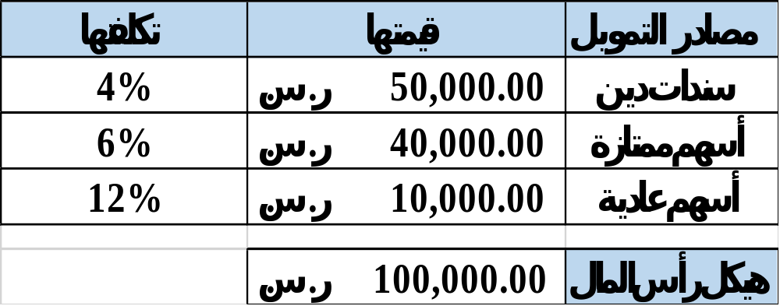
مسألة (1):
يوضح الجدول التالي مكونات هيكل رأس المال لشركة (صدارة) مع تكلفة كل مصدر من تلك المصادر.

Slide 36
السؤال الأول: التكلفة المتوسطة المرجحة لرأس المال للشركة يساوي:
8%
7.5%
5.6%
4.8%

Slide 37
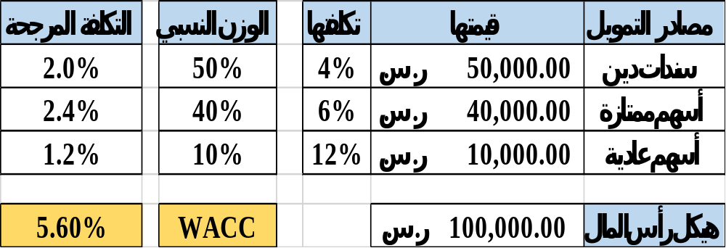
إيجاد الخيار الصحيح:

Slide 38
جواب السؤال الأول: التكلفة المتوسطة المرجحة لرأس المال للشركة يساوي:
8%
7.5%
5.6%
4.8%

Slide 39
الموضوع الثامن: تقييم الأسهم والسندات
المحاضرة 12.

Slide 40
السؤال الأول: إذا كان سعر فائدة السند مساويا لمعدل العائد المطلوب من المستثمرين، فإن:
سعر السند أكبر من القيمة الاسمية للسند.
سعر السند تساوي القيمة الاسمية للسند.
سعر السند أقل من القيمة الاسمية للسند.

Slide 41
جواب السؤال الأول: إذا كان سعر فائدة السند مساويا لمعدل العائد المطلوب من المستثمرين، فإن:
سعر السند أكبر من القيمة الاسمية للسند.
سعر السند تساوي القيمة الاسمية للسند.
سعر السند أقل من القيمة الاسمية للسند.

Slide 42
السؤال الثاني: تدفع شركة (الاتحاد) 15 ريالا كربح موزع للسهم الممتاز، ومعدل العائد المطلوب على هذا السهم هو 12%.القيمة الحالية (سعر) السهم الممتاز هي:
130 ريال
125 ريال
250 ريال
150 ريال

Slide 43
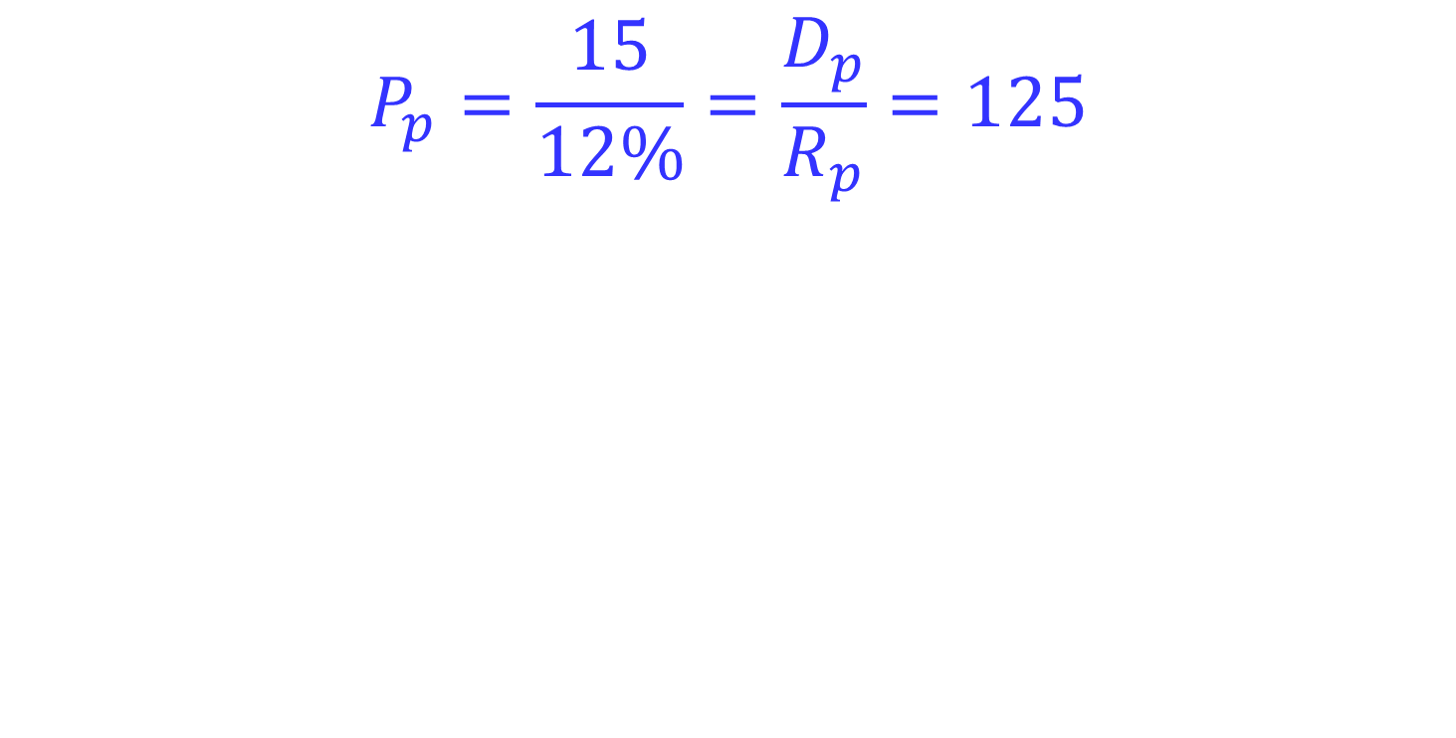
تحديد الخيار الصحيح
$$P_{p}=\frac{15}{12\%}=\frac{D_{p}}{R_{p}}=125$$

Slide 44
جواب السؤال الثاني: تدفع شركة (الاتحاد) 15 ريالا كربح موزع للسهم الممتاز، ومعدل العائد المطلوب على هذا السهم هو 12%.القيمة الحالية (سعر) السهم الممتاز هي:
130 ريال
125 ريال
250 ريال
150 ريال

Slide 45
الموضوع التاسع: هيكل رأس المال والرفع المالي
المحاضرة 13.

Slide 46
السؤال الأول: هناك مجموعة مداخل تبحث في العلاقة بين هيكل التمويل من جهة، وكل من (القيمة السوقية) و(تكلفة الأموال) من جهة أخرى، وهذه المداخل هي:
مدخل صافي الربح، مدخل صافي ربح التشغيل، المدخل التقليدي.
مدخل صافي الربح، مدخل صافي ربح التشغيل.
المدخل التقليدي، ونظرية موديغلياني وميللر.

Slide 47
جواب السؤال الأول: هناك مجموعة مداخل تبحث في العلاقة بين هيكل التمويل من جهة، وكل من (القيمة السوقية) و(تكلفة الأموال) من جهة أخرى، وهذه المداخل هي:
مدخل صافي الربح، مدخل صافي ربح التشغيل، المدخل التقليدي.
مدخل صافي الربح، مدخل صافي ربح التشغيل.
المدخل التقليدي، ونظرية موديغلياني وميللر.

Slide 48
السؤال الثاني: يشير مصطلح الرفع المالي إلى:
استخدام التمويل بالأسهم للتقليل من الديون ضمن الهيكل المالي للمنشأة.
استخدام مصادر التمويل ذات التكلفة الثابتة ضمن الهيكل المالي بغرض زيادة ربحية السهم
التنويع في مصادر التمويل للتقليل من تكلفة التمويل.
استخدام الأرباح المحتجزة والاحتياطات كأساس للتمويل.

Slide 49
جواب السؤال الثاني: يشير مصطلح الرفع المالي إلى:
استخدام التمويل بالأسهم للتقليل من الديون ضمن الهيكل المالي للمنشأة.
استخدام مصادر التمويل ذات التكلفة الثابتة ضمن الهيكل المالي بغرض زيادة ربحية السهم
التنويع في مصادر التمويل للتقليل من تكلفة التمويل.
استخدام الأرباح المحتجزة والاحتياطات كأساس للتمويل.

Slide 50

بحمد الله

